Slide 2
Công nghệ
Công nghệ
Bài 1
Bài 1
VAI TRÒ CỦA
CÔNG NGHỆ
VAI TRÒ CỦA
CÔNG NGHỆ
(Tiết 2)

Slide 3
HOẠT ĐỘNG KHÁM PHÁ
2. MẶT TRÁI KHI SỬ DỤNG CÔNG NGHỆ

Slide 4
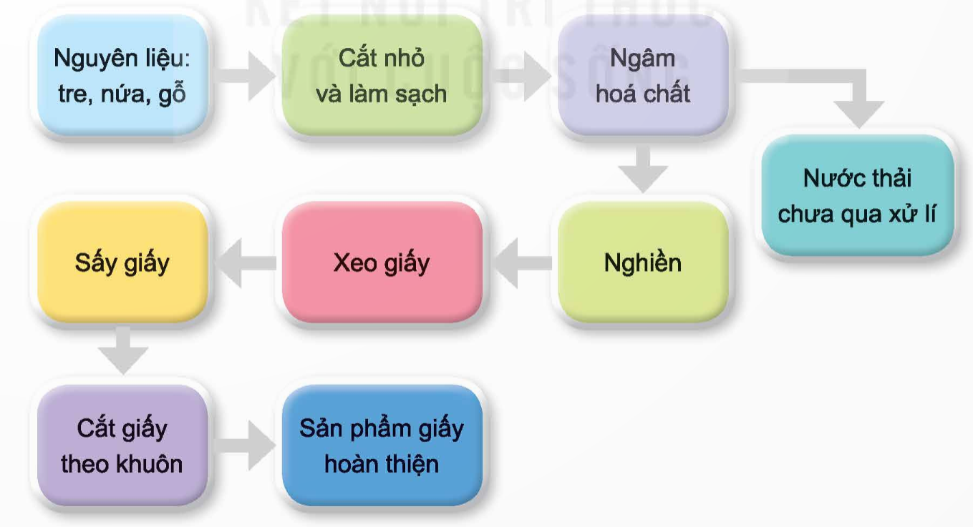
1. Quan sát sơ đồ trong Hình 2 và cho biết công nghệ sản xuất giấy dưới đây có ảnh hưởng như thế nào đến môi trường.
Thảo luận nhóm bốn
Hình 2

Slide 5
1. Quan sát sơ đồ trong Hình 2 và cho biết công nghệ sản xuất giấy dưới đây có ảnh hưởng như thế nào đến môi trường.
Nguyên liệu: gỗ, tre, nứa,... là nguồn nguyên liệu tự nhiên, nhưng khai thác quá mức sẽ dẫn tới cạn kiệt,...).
Hoá chất ngâm nguyên liệu thải ra ngoài môi trường, chưa được xử lí làm ô nhiễm đất, ô nhiễm nước dùng trong sinh hoạt,....

Slide 6
Để hạn chế ảnh hưởng đến môi trường, công nghệ sản xuất giấy cần cải thiện như thế nào?
Hình 2

Slide 7
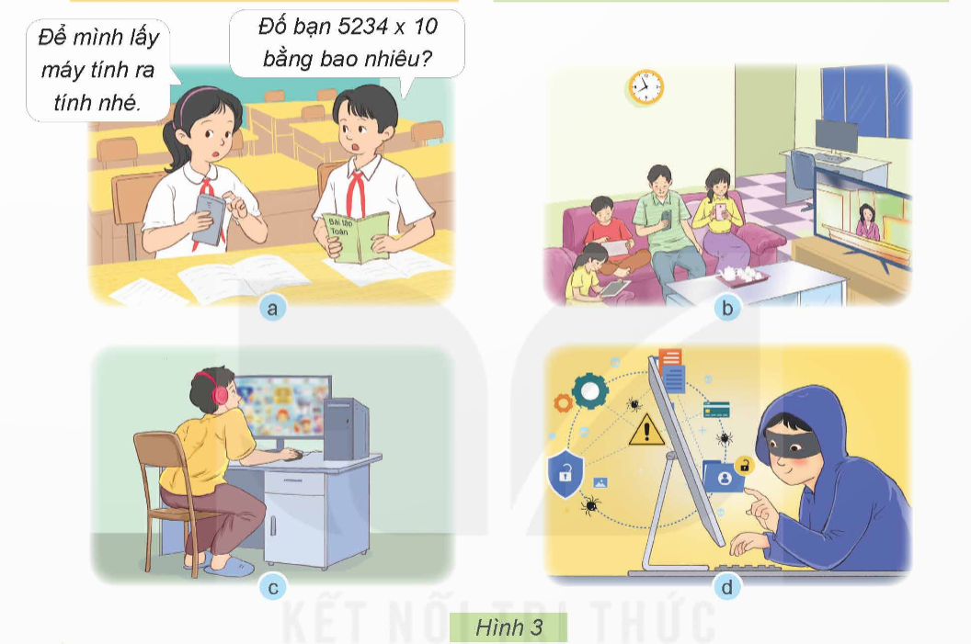
2. Quan sát các tình huống trong Hình 3 và lựa chọn các thẻ phù hợp để thể hiện mặt trái khi sử dụng công nghệ trong mỗi hình.
1
Lệ thuộc vào sản phẩm công nghệ
2
Hạn chế giao tiếp trực tiếp của con người
3
Mất an toàn thông tin
4
Ảnh hưởng đến sức khỏe

Slide 8
Ghép thẻ phù hợp với hình:
Thẻ | Hình
1. Lệ thuộc vào sản phẩm công nghệ | a
2. Hạn chế giao tiếp trực tiếp của con người | b
3. Mất an toàn thông tin | d
4. Ảnh hưởng đến sức khỏe | c

Slide 9
Em hãy trao đổi với bạn bè và kể thêm những mặt trái khi sử dụng công nghệ trong đời sống.
Tăng nguy cơ thất nghiệp.
Tạo rác thải từ sản phẩm công nghệ
Tạo thông tin sai lệch và tin tức giả mạo…

Slide 10
Ghi nhớ
Bên cạnh những ưu điểm, việc sử dụng công nghệ ít nhiều mang lại những ảnh hưởng tiêu cực đối với đời sống của con người. Nếu sử dụng không đúng cách và hợp lí, con người có thể bị lệ thuộc vào công nghệ, giảm tư duy và sáng tạo, hạn chế giao tiếp trực tiếp, ảnh hưởng đến sức khoẻ người dùng, gây mất an toàn thông tin.

Slide 11
Hoạt động:
LUYỆN TẬP
VẬN DỤNG

Slide 12
1. Nêu những thói quen của người thân trong gia đình em khi sử dụng công nghệ gây ảnh hưởng đến sức khỏe.
- Thức khuya để xem ti vi.
- Sử dụng máy tính quá nhiều.
- Sử dụng điện thoại trước khi đi ngủ khi đã tắt hết các thiết bị chiếu sáng…

Slide 13
2. Tìm kiếm thông tin, hình ảnh và chuẩn bị bài trình bày về chủ đề:
“Sử dụng công nghệ trong đời sống: Nên hay không nên?”.

Slide 14
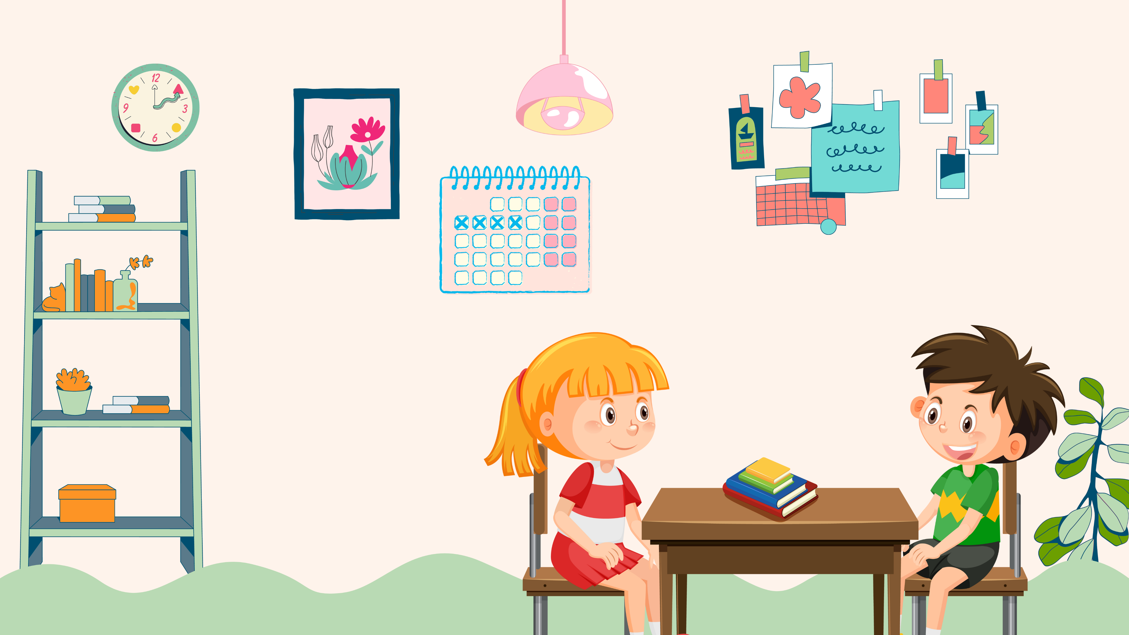
TẠM BIỆT CÁC EM!
TẠM BIỆT CÁC EM!

